Slide 1

模块3 接口测试执行
任务3.1.6 批量执行

Slide 2
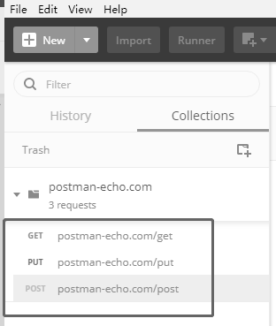
批量执行—按 Collection 中的 API 自上而下顺序执行
测试集准备：预先准备好测试集postman-echo.com作为执行的测试集，其内添加多个不同请求的API，如图4-3-1-45所示。
图4-3-1-45

Slide 3
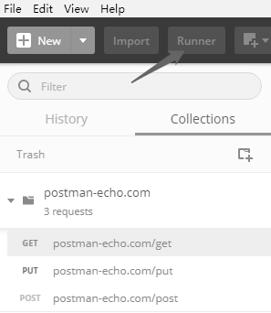
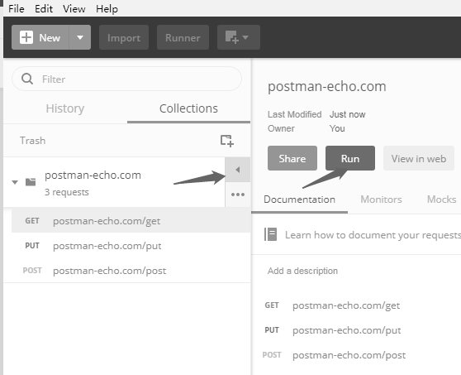
批量执行—按 Collection 中的 API 自上而下顺序执行
进入Collection Runner界面：
方式1：单击Postman界面左上方的Runner按钮，如图4-3-1-46所示
方式2：单击该测试集右侧的三角符号“>”，再单击展开窗口中的Run，如图4-3-1-47所示。。
图4-3-1-46 图4-3-1-47

Slide 4
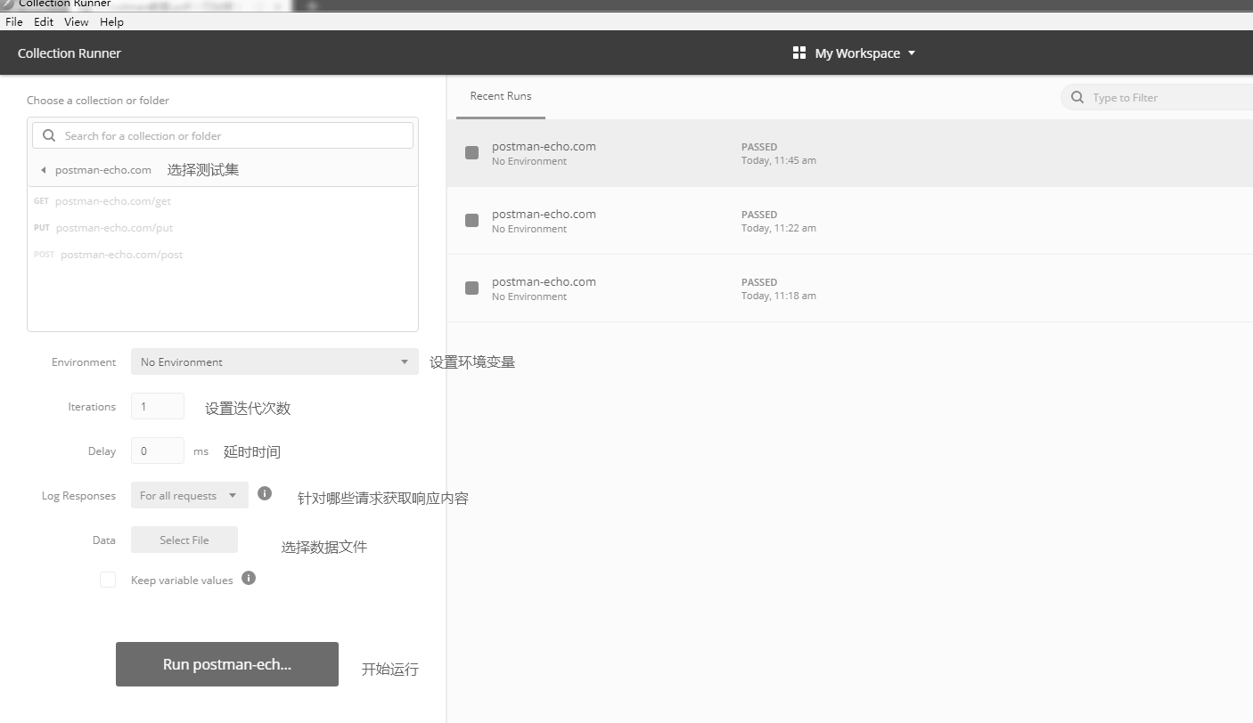
批量执行—按 Collection 中的 API 自上而下顺序执行
配置Collection Runner中的选项，开始批量执行，如图4-3-1-48所示。
图4-3-1-48

Slide 5
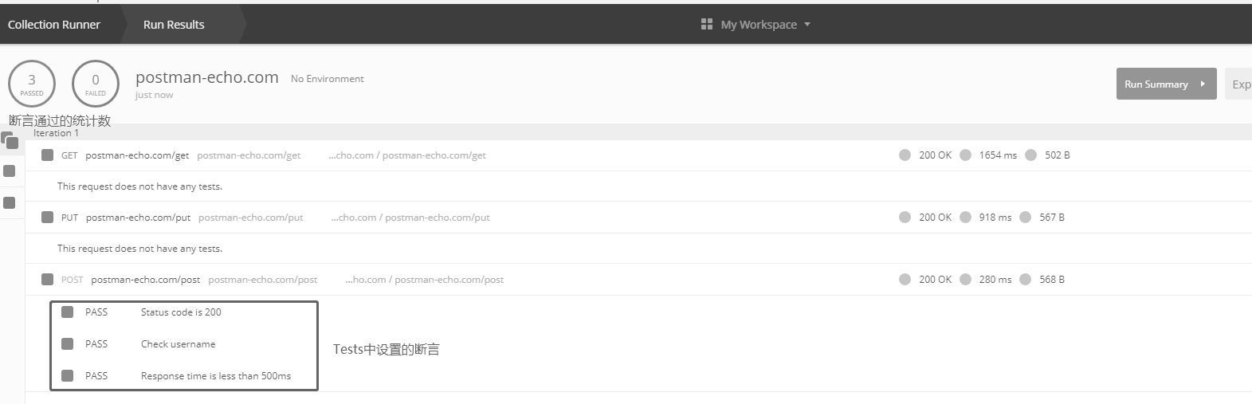
批量执行—按 Collection 中的 API 自上而下顺序执行
检查批量执行效果，如图4-3-1-49所示。
图4-3-1-49

Slide 6
批量执行—在Tests中通过设置脚本控制API的执行顺序
postman-echo.com测试集中共有三个请求（postman-echo.com/get、postman-echo.com/post、postman_x0002_echo.com/put），如图4-3-1-50所示。
图4-3-1-50

Slide 7
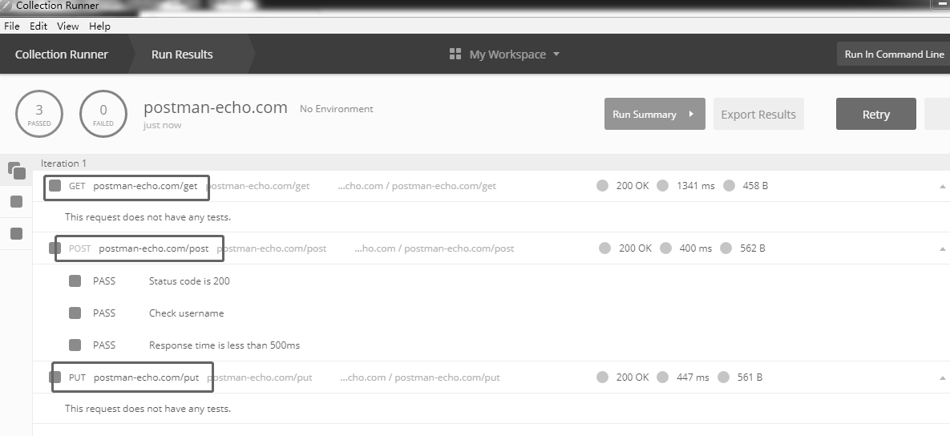
批量执行—在Tests中通过设置脚本控制API的执行顺序
若不采用任何脚本控制执行顺序，则Run该集合API将会按照默认的自上而下顺序执行，即postman_x0002_echo.com/get→postman-echo.com/post→postman-echo.com/put，如图4-3-1-51所示。
图4-3-1-51

Slide 8
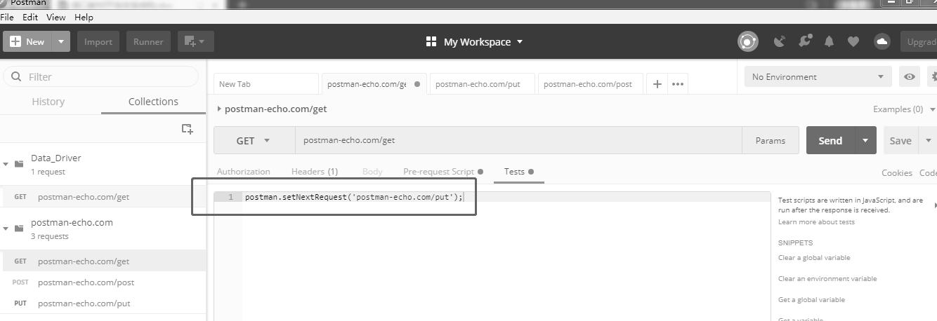
批量执行—在Tests中通过设置脚本控制API的执行顺序
若采用脚本控制执行先后顺序，则达到预期效果：postman-echo.com/get→postman-echo.com/
put→postman-echo.com/post。postman-echo.com/get作为第一个执行的API，放在该集合的最上面。在postman-echo.com/get的Tests模块中填写脚本，如图4-3-1-52所示
图4-3-1-52

Slide 9
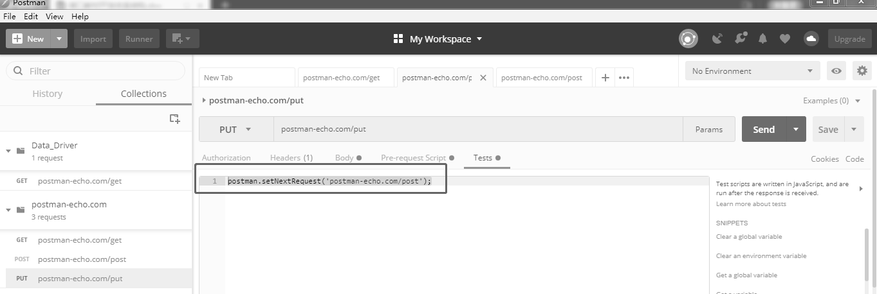
批量执行—在Tests中通过设置脚本控制API的执行顺序
在postman-echo.com/put的Tests模块中填写脚本，如图4-3-1-53所示。
图4-3-1-53

Slide 10
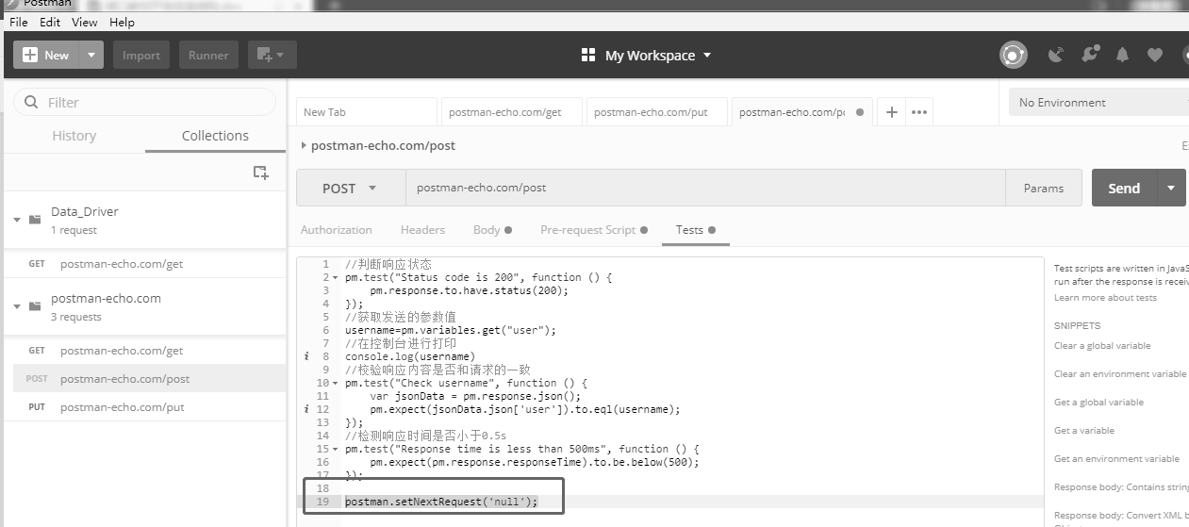
批量执行—在Tests中通过设置脚本控制API的执行顺序
在最后一个执行API的Tests中添加终止执行的脚本，如图4-3-1-54所示。
图4-3-1-54

Slide 11
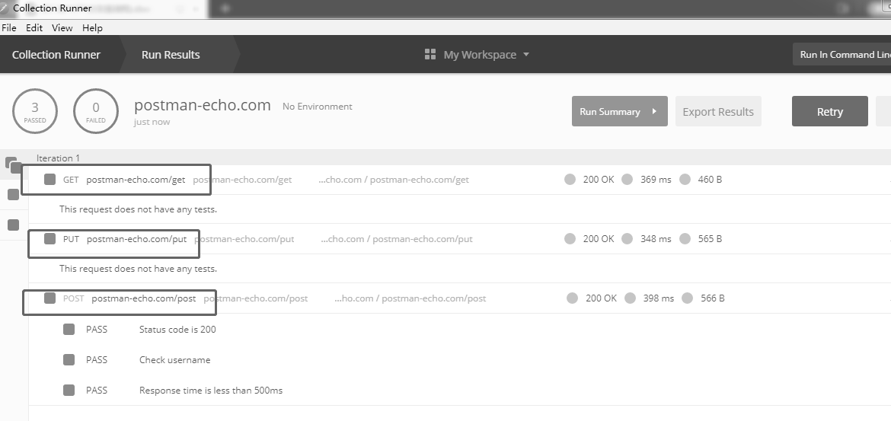
批量执行—在Tests中通过设置脚本控制API的执行顺序
批量执行postman-echo.com测试集中的请求，结果如图4-3-1-55所示。
图4-3-1-55

Slide 12
感谢观看

